Slide 1
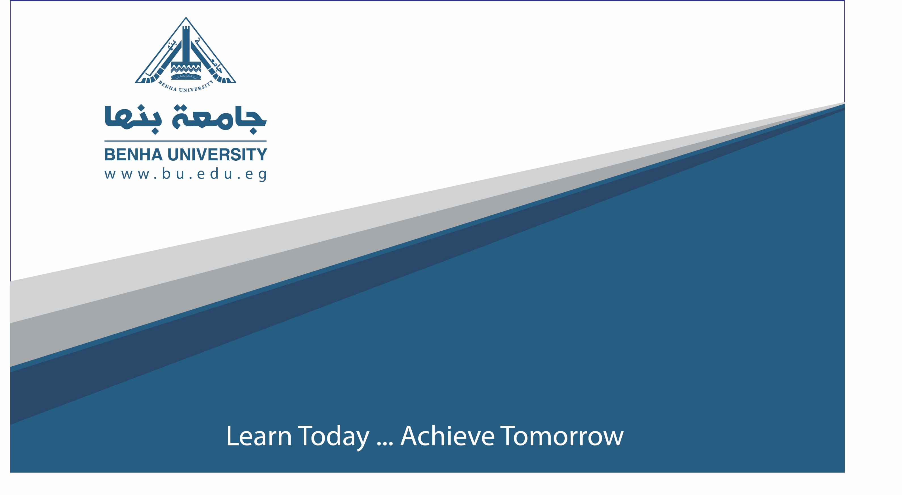

Slide 2
نشأة الإرجونوميكس Origin of Ergonomics
نشأ علم الإرجونوميكس نتيجة للمشاكل والمعوقات التى ظهرت فى الصناعة وخاصة فيما يتعلق بكفاءة الأداء للعمال , فهو علم يعالج مشاكل التصميم والتشغيل فى نظم العمل التى تتطور مع التقدم التكنولوجى , حيث يقوم بتقديم الحلول التصميمية التى تناسب الإنسان وقدراته وحركته وأبعاده وكذلك فإنه يهتم بتقليل الحركات التى يقوم بها العامل بلا جدوى ونتيجة لذلك يقل الوقت المفقود بدون إنتاجية.
فهذا العلم يهتم بصحة العمال وبكفاءة أداءهم وكذلك فإنه يهتم بمكان العمل وبالبيئة المحيطة بالإنسان (العامل ) , حيث توفير الأجواء المناسبة للعمل.

Slide 3
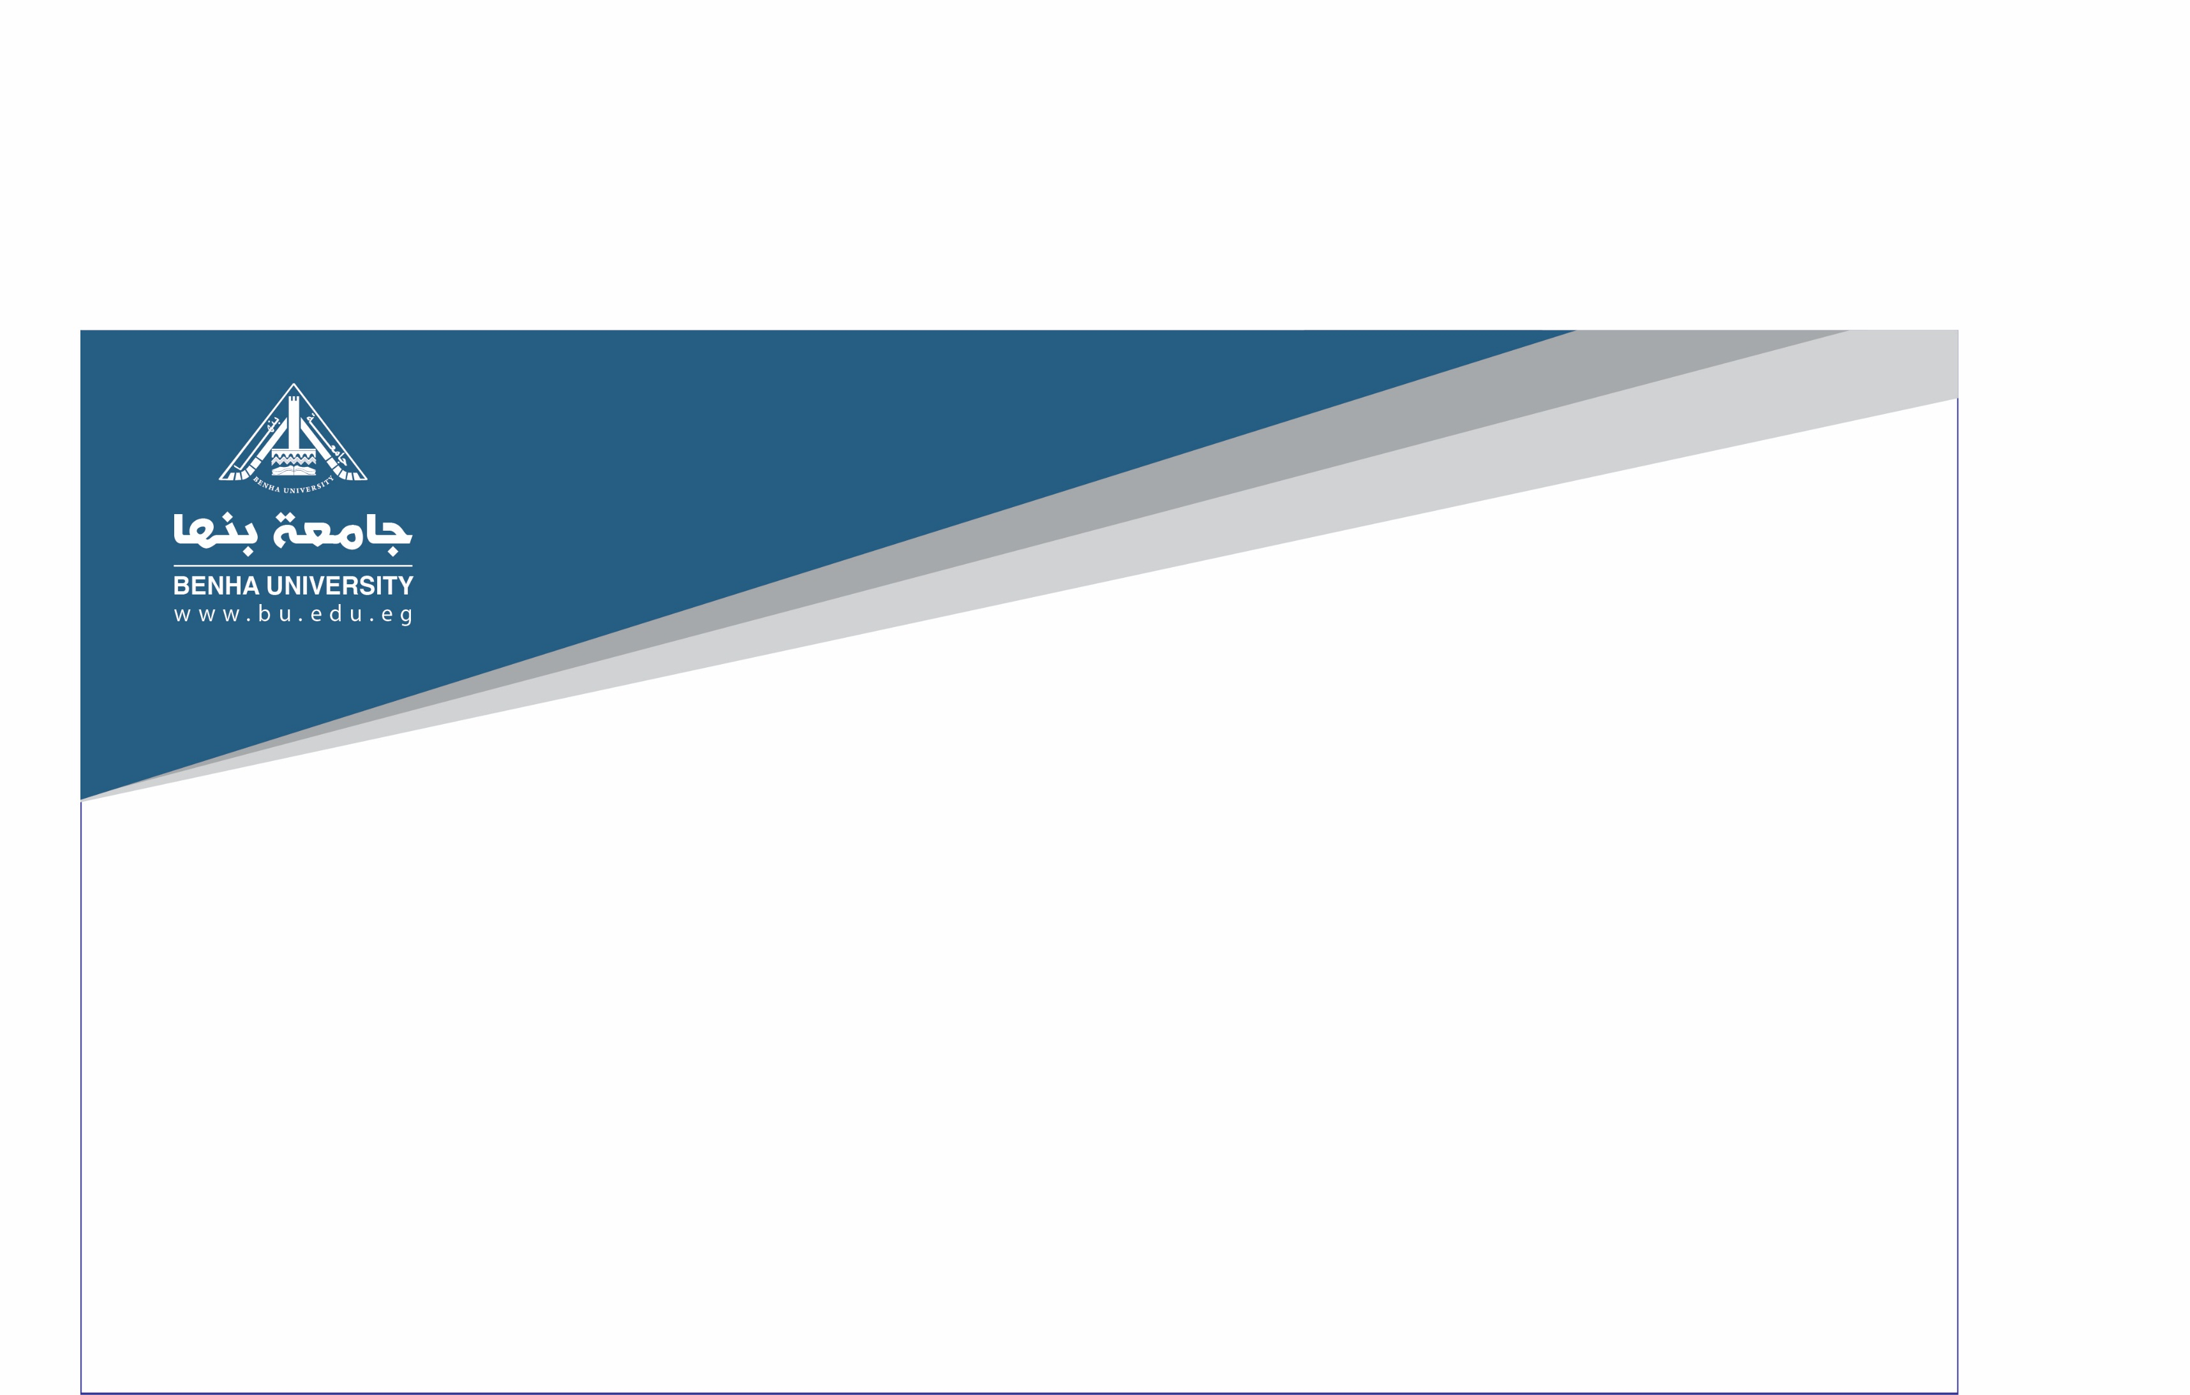
وبالتالى نجد أن علم الإرجونوميكس يبحث عن الإستخدام الإنسانى الآمن المريح , ذو الكفاءة العالية للأداء للحصول على أكبر كم من الإنتاجية للإنسان بدون بذل جهد كبير , وبدون مخاطر وإصابات سواء فى الوقت الحالى للإستخدام أو بعد فترات طويلة , فعلى سبيل المثال فى مجال صناعة الملابس الجاهزة فإن الإرجونوميكس يبحث للوصول إلى زيادة إنتاجية العامل بدون بذل مجهود أكبر, وبدون التعرض لأى مخاطر مع رفع كفاءة أداء العمال , حيث الملاءمة بين الإنسان والعمل .
و بالتالى فان هناك حاجة دائما لمعلومات عن أبعاد الجسم , وحدود حركة أجزاءه عبر المفاصل وقدرته العضلية وطاقته على العمل , والعديد من الأمراض والأعراض المرضية التى إنتشرت فى الأونة الأخيرة مثل آلام الظهر وعدد أخر من الأمراض المرتبطة بالعمل .
وبالتالى فالإرجونوميكس يمثل العلاقة بين الإنسان والماكينة والبيئة المحيطة , فهو يتضمن التصميم الكلى لبيئة العمل , وعلى سبيل المثال نجد أن الإرجونوميكس فى صالات الإنتاج بمصانع الملابس الجاهزة يهتم بالعمال والماكينات والأدوات التى يستخدمها هؤلاء العمال وكذلك يهتم بوسائل المناولة وبالظروف الفزيقية المحيطة
فالإرجونوميكس ينظر إلى كل جوانب العمل حيث يتضمن التصميم الكلي لبيئة العمل وما بها من أدوات وماكينات وكراسي ومناضد ومناخ........إلخ , و يتضمن كذلك سرعة العمل وكيفية تنظيم العمل ومتطلبات الإنتاج.

Slide 4
استكمال علم التشريح و علاقته بعلم الارجنوميكس
العمود الفقرى The Vertebral Column
يعتبر العمود الفقرى المحور العظمى فى جسم الإنسان , حيث لابد من إستقامة العمود الفقرى لعامل الحياكة أثناء القيام بالعمل حتى يتم العمل بشكل طبيعى لايمثل أى نوع من أنواع الإجهاد الغير ضرورى أثناء العمل
والعمود الفقرى من أهم الأجزاء بالنسبة لعامل الحياكة حيث طريقة الجلوس الخطأ التى تسبب الكثير من المخاطر للعمود الفقرى وما ينتج عنها من أمراض وإصابات عديدة نذكر منها آلام الظهر
المفاصل The Joints
المفاصل من الأجزاء الهامة لأداء الحركة لعامل الحياكة سواء حركة يده أثناء العمل , أوحركة يده عند مسك المقص, والمفصل هو نقطة الإلتقاء بين عظمتين أو أكثر ليسمح بالحركة ⁽

Slide 5
العضلات The Muscles
إصابة العضلات فى مهنة الحياكة من أكثر الإصابات إنتشارا فى عمال الحياكة , حيث العمل لفترات طويلة بوضع ثابت يؤدى إلى إجهاد العضلات مما يؤدى إلى العديد من المخاطر .
- تعب العضلات Muscles Fatigue
أثناء ساعات العمل الطويلة والمستمرة لعمال الحياكة تنخفض بالتدريج قدرة العضلة على العمل وهذه الحالة تسمي التعب العضلى .

Slide 6
وهناك العديد من الأوضاع الحادة التي يرتفع فيها الإجهاد بصورة ملحوظة منها :
- عندما تكون الأذرع مرفوعة في أى إتجاه بعيداً عن الجسم ففى بعض الحالات يقوم العامل برفع الذراع , وذلك لتناول القطع المراد حياكتها أو لإعادة وضعها على وسائل المناولة ذو الإرتفاع الغير مناسب.
- يعتبر الإنثناء الجانبي للرقبة أكثر إجهاد من ثني الرقبة , وغالبا يقوم العامل بثنى الرقبة أثناء قيامه بعملية الحياكة.

Slide 7
وبالتالى نجد أن علم الإرجونوميكس يبحث عن الإستخدام الإنسانى الآمن المريح , ذو الكفاءة العالية للأداء للحصول على أكبر كم من الإنتاجية للإنسان بدون بذل جهد كبير , وبدون مخاطر وإصابات سواء فى الوقت الحالى للإستخدام أو بعد فترات طويلة , فعلى سبيل المثال فى مجال صناعة الملابس الجاهزة فإن الإرجونوميكس يبحث للوصول إلى زيادة إنتاجية العامل بدون بذل مجهود أكبر, وبدون التعرض لأى مخاطر مع رفع كفاءة أداء العمال , حيث الملاءمة بين الإنسان والعمل .
فالإرجونوميكس ينظر إلى كل جوانب العمل حيث يتضمن التصميم الكلي لبيئة العمل وما بها من أدوات وماكينات وكراسي ومناضد ومناخ........إلخ , و يتضمن كذلك سرعة العمل وكيفية تنظيم العمل ومتطلبات الإنتاج.
THANK YOU

